Slide 1

Algorithm Problem Solving Study
컴퓨터공학과 전재호 @jaehoo1

Slide 2
Algorithms
1
9
OT, Time Complexity, Implementation
Graph Theory, Graph Traversal
2
10
Implementation, String
Data Structure - Disjoint Set, Union Find
3
11
Brute Force
Recursion, Backtracking
4
12
Sorting, Binary Search
Shortest Path - Dijkstra
5
13
Dynamic Programming
Shortest Path - Floyd Warshall
6
Greedy
14
Minimum Spanning Tree - Kruskal
7
15
Linear Data Structure - Stack, Queue, List
Hash Set, Hash Map
8
Data Structure - Tree, Graph, Graph Theory, Graph Traversal

Slide 3
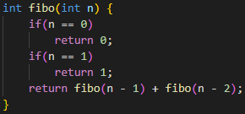
Recursion
재귀호출
앞의 알고리즘들을 익힐 때, 재귀함수가 가끔 등장했었습니다.
ex : 팩토리얼, 피보나치, Top Down DP, Tree / Graph Traversal, Union Find, …
이와 같이 함수가 자기자신을 호출하는 것을 보고 재귀함수라고 합니다.
재귀 함수를 맨 처음 익히면 굉장히 복잡하고 직관적이지 않아 잘 이해가 되지 않지만,
잘만 활용한다면 복잡한 코드를 가독성 좋고 직관적이게 짧게 줄일 수도 있습니다.

Slide 4

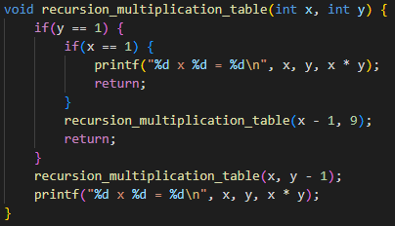
Recursion
모든 반복문들은 다 재귀함수로 바꿀 수 있고, 그 역도 가능합니다.

Slide 5
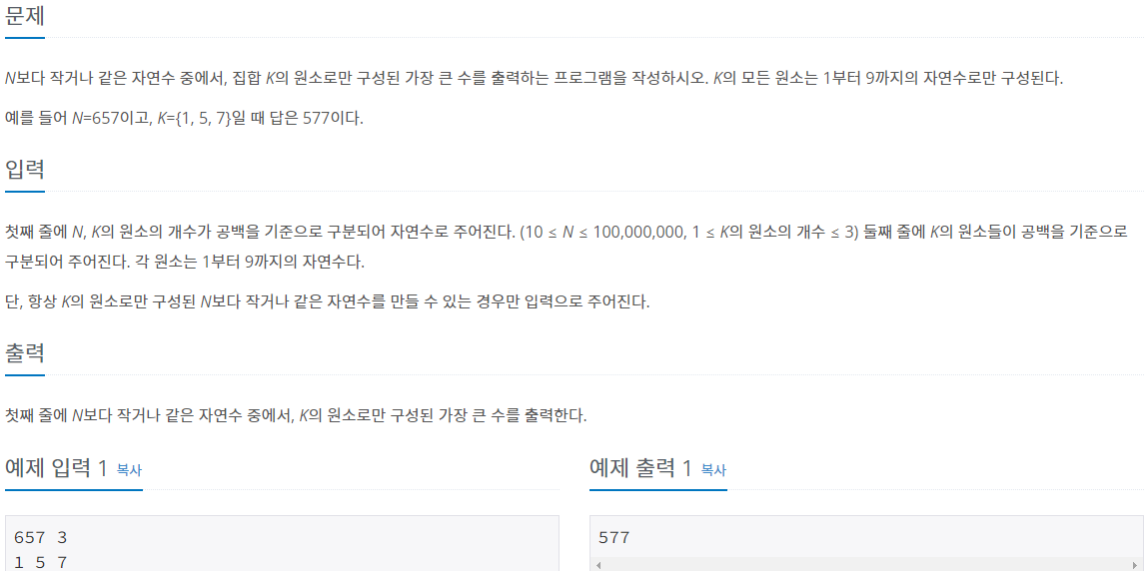
Recursion – 18511 큰 수 구성하기

Slide 6
Recursion – 18511 큰 수 구성하기
재귀(Recursion)를 이용한 완전 탐색(Brute Force)
이 문제를 풀기 위해서 가장 먼저 떠오르는 방법으로는 완전 탐색이 가장 먼저 떠오를 것 같습니다.
K 안에 있는 원소들로 구성할 수 있는 수들 중 가장 크면서 N보다 작은 수를 찾기 위해
1
1
1
5
5
5
7
7
577 <= N
7
첫 번째 자리
두 번째 자리
세 번째 자리
가능한 모든 경우의 수를 넣어보는 것입니다.
각 자리 별 나올 수 있는 경우가 3가지이고, 3자리 숫자이므로 총 $3^{1}$ + $3^{2}$ + $3^{3}$ 경우를 살펴보면
답을 확실하게 구할 수 있을 것입니다(완전 탐색이므로 해가 보장됨).
(지수 시간 복잡도가 나오지만, N을 이루는 수의 개수와 K가 작은 편이기 때문에 괜찮습니다.)

Slide 7
Recursion – 18511 큰 수 구성하기
헌데 이 방식으로 구현을 하려 했더니, 한 가지 구현하기 힘들 것 같은 부분이 생깁니다.
1 ~ N을 이루는 자릿수 의 경우를 살펴봐야 한다는 것이죠.
이를 구현하기 위해선 최대 9중 반복문이 필요할지도 모릅니다.
1
1
1
1
1
5
5
5
5
5
7
7
7
…
7
7
첫 번째 자리
두 번째 자리
세 번째 자리
네 번째 자리
다섯 번째 자리
for (int a = 0)…
for (int b = 0)…
for (int c = 0)…
for (int d = 0)…
for (int e = 0)…

Slide 8
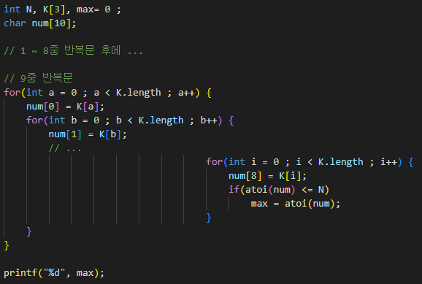
Recursion – 18511 큰 수 구성하기
물론 9중 반복문을 써서 푸는 게 틀린 것은 아닙니다만, 굉장히 힘들 것이고, 실수를 유발할 가능성이 커집니다.
(이해를 돕기 위한
슈도코드일 뿐입니다.)

Slide 9
Recursion – 18511 큰 수 구성하기
그렇다면 어떻게 1~9중 반복문을 반복문 없이 짤 수 있을까요?
재귀함수로 구현하면 이를 가능하게 할 수 있습니다.

Slide 10
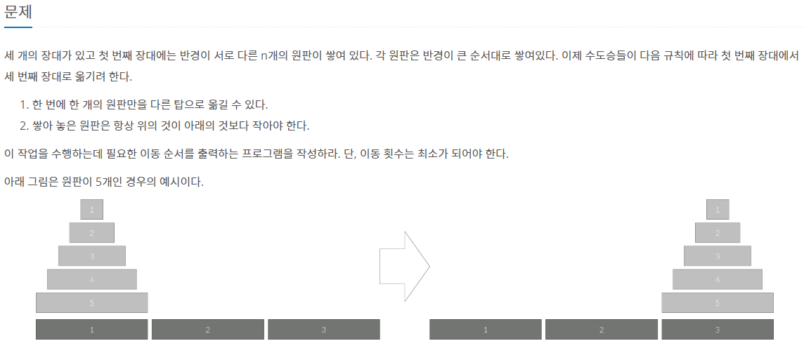
Recursion – 11729 하노이 탑 이동 순서

Slide 11
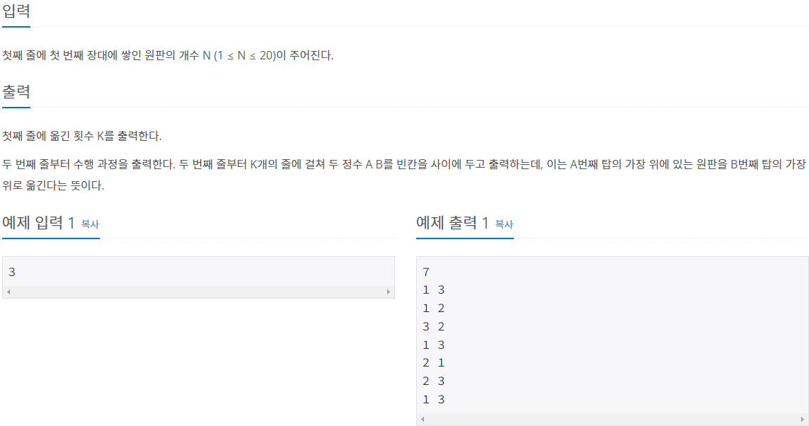
Recursion – 11729 하노이 탑 이동 순서

Slide 12
Recursion – 11729 하노이 탑 이동 순서
가장 왼쪽에 순서대로 쌓여 있는 탑을 가장 오른쪽으로 조건에 맞게 옮겨야 함
문제 단순화&도식화를 위해 탑이 3개일 경우를 살펴봄
1
2
2
3
3
1
1
2
3
1
2
3

Slide 13
Recursion – 11729 하노이 탑 이동 순서
1
3
2
1
3
2
1
2
3
1
2
3
1
2
3
1
2
3
1
2
3
1
2
3

Slide 14
Recursion – 11729 하노이 탑 이동 순서
이 과정들로, 탑을 오른쪽으로 옮길 수 있고, 이 보다 최적해는 없는 듯
1
2
2
1
3
3
1
2
3
1
2
3

Slide 15
Recursion – 11729 하노이 탑 이동 순서
앞의 과정들과, 몇 가지 케이스들을 직접 그려봐서 분석해보면, 결국 N(처음에 왼쪽 가장 밑)을 옮기기 위해
그 위 N-1 개의 원반들을 가운데로 옮겨 놓고 N 원반을 오른쪽으로 옮긴 후,
(오른쪽으로 옮겨진) N원반 위에 다시 N-1개의 원반들을 놓음을 알 수 있음
1
…
1
N
N
N-1
1
2
3
1
2
3
1
1
…
N-1
N
N
1
2
3
1
2
3

Slide 16
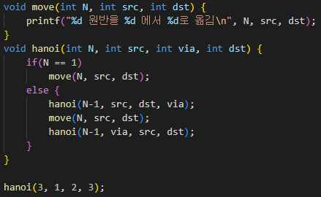
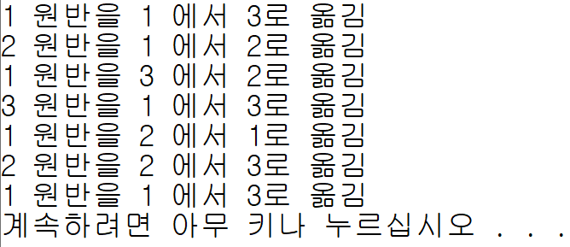
Recursion – 11729 하노이 탑 이동 순서
이 과정을 재귀함수로 표현할 수 있음

Slide 17
Backtracking
백트래킹(되추적)
DFS(재귀)를 이용하여 상태 트리를 탐색하다가, 현재 진행중인 노드에서 더 이상 해가 구할 수 없다는 걸
(non-promise)깨닫는 순간 아래(깊이)로 탐색을 중단하고 다시 위로 되돌아가는(backtrack) 기법

Slide 18
Backtracking
동전 7개(A, B, C, D, E, F, G)가 있고, 각 동전을 던졌을 때 앞면이 3개 이하 나오는 경우를 구하라.
라는 문제가 있다고 해봅시다.
7중 반복문을 쓰기 보단 앞서 배운 재귀함수를 이용해 구현할 수 있을 것 같습니다.
만약 앞에 던져진 동전 4개(A, B, C, D)가 전부 앞면이었다면, 뒤의 동전들(E, F, G)이 어떻게 나와도
문제 조건을 만족시킬 수 있을까요? 불가능합니다. 이렇게 해가 나오지 않음을 알았는데도,
상태 트리를 더 이상 탐색할 이유가 있을까요? 백트래킹은 여기서 아래로 더 진행하지 않고
윗 노드로 돌아가 다른 노드들을 탐색함으로써 시간 복잡도를 향상시킵니다.

Slide 19
Backtracking
앞
뒤
A
앞
뒤
B
앞
뒤
C
앞
뒤
D
앞
뒤
E

Slide 20
Disjoint Set
여기서 C-G의 간선(친구관계)이 추가된다면 그래프 탐색을 다시 해야 할 것
만약 정점(메신저 이용자)의 수가 엄청나게 많다면 친구 관계가 새로 생길 때 마다
그래프 탐색($O(V+E)$)이 모든 사용자(정점)마다 진행되어야 하므로 매우 많은 시간이 걸릴 것
A
나
그렇다면, 친구 관계를 어떻게 빨리 구할 수 있을까요?
B
C
D
E
F
G
H
I
J

Slide 21
Disjoint Set
친구 관계를 그래프 형태가 아닌, 그 사람이 속해있는 그룹을 통해 표현한다면
시간을 단축시킬 수 있을 것 같아 보입니다.
내가 A와 친구 관계를 맺었을 때, 나는 A와 같은 그룹에 속하게 된다.
A
나
이제 내가 다른 사용자와 친구 관계인지는 속한 그룹만 비교하면 되는 것
나의 그룹(초록색)과 H의 그룹(하늘색)이 다르므로
B
C
D
H는 나와 친구관계가 아님을 알 수 있음
E
F
G
H
I
J

Slide 22
Disjoint Set
또, 새로운 (친구) 관계가 생성될 경우, 두 그룹을 합침으로써 친구 관계를 갱신할 수 있음
이제 H도 나와 같은 그룹임을 확인했으므로,
나와 친구 관계임을 알 수 있음
A
나
이 예시에서 각 그룹마다 공통 원소가 없었는데,
이를 분리 집합으로 볼 수 있다.
B
C
D
E
F
G
H
I
J

Slide 23
Union Find
그렇다면 앞의 분리집합은 어떻게 나타내면 될까요?
그래프를 구성할 때 사이클이 발생하는 간선을
(사이클이 발생해도 의미가 없으므로) 트리로 나타내고,
포함하지 않음으로써 트리를 구성할 수 있음
같은 / 다른 그룹인지 확인하는 방법은
A
트리의 루트가 같은지를 비교하면 될 것 같습니다.
일단은 트리의 루트를 정점들 중 정점 번호(알파벳) 오름차순으로
B
C
D
가장 앞에 오는 것(가장 작은)을 고르겠습니다.
초록 집합 root : A 파랑 집합 root : D
E
F
G
H
I
J

Slide 24
Union Find
이제 각 정점이 속한 집합의 루트의 비교를 통해 같은 집합에 속하는지 알 수 있습니다.
예를 들어, F와 G가 같은 집합에 속하는지 판별하려면
F가 속한 트리의 루트는 A고, G가 속한 트리의 루트는 D이기 때문에
A
서로 다른 집합에 속하는 것을 확인할 수 있습니다.
예를 들어, B와 I가 같은 집합에 속하는지 판별하려면
B
C
D
B가 속한 트리의 루트는 A고, I가 속한 트리의 루트도 A이기 때문에
서로 같은 집합에 속하는 것을 확인할 수 있습니다.
E
F
G
H
I
J

Slide 25
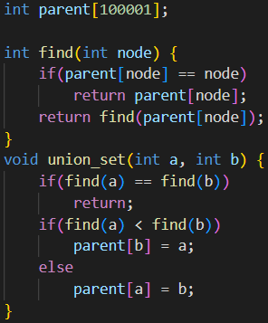
Union Find
방금 설계한 방식을 코드로 구현하기 위해 각 정점의 부모를 저장할 배열을 선언하고,
두 정점이 같은 집합일(인접할)(adjacent) 경우 집합을 합침(간선을 연결)(루트가 같음).
또, 같은 집합인지 확인은 속한 정점의
A
루트(부모로 거슬러 올라감)끼리의
비교를 통해 확인함
B
C
D
E
F
G
H
I
J

Slide 26
Union Find
헌데 이 방식에는 치명적인 단점이 하나 있습니다.
트리의 루트를 찾는 과정이 결국 트리 순회가 되고, 이는 $O(N)$의 시간이 걸립니다.
A
B
C
D
E
F
G
H
그렇다면 어떻게 시간을
I
J
단축시킬 수 있을까요?

Slide 27
Union Find
한발 더 나아가 생각해보면,
노드가 속한 집합(트리)의 부모를 찾는 함수인 find()는 루트를 찾을 때 까지 각 노드의 부모로 거슬러 올라가고
각 노드의 부모를 저장하는 parent[]에는 한 칸의 부모들만 저장되어
있습니다만,
A
결국엔 루트의 비교를 합니다.
그렇다면 굳이 parent[]에
B
C
D
한 칸 위 부모를 저장하지 말고
집합의 루트를 저장해 놓으면
어떨까요?
E
F
G
H
I
J

Slide 28
Union Find
즉, 트리의 깊이를 1로 제한해서 루트 까지의 거리를 1로 줄여 순회를 $O(1)$로 만들어보면 어떨까? 입니다.
A
A
E
I
B
C
B
C
D
F
E
F
G
H
D
I
J
J
G
H

Slide 29
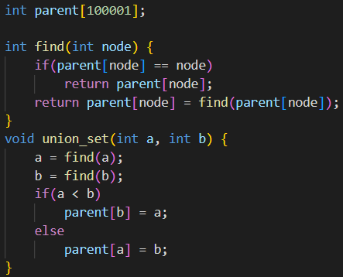
Union Find
경로 압축 기법을 이용하여, 한 노드에 대해 루트를 찾을 때 마다 그 값을 부모로 바꾸어주면
이를 가능하게 할 수 있습니다.
이렇게
union() 연산 : 집합을 합침
find() 연산 : 집합의 부모(루트)를 찾음
을 통해 트리 형태로 분리집합을
구현하는 알고리즘을
Union-Find 라고 합니다.

Slide 30
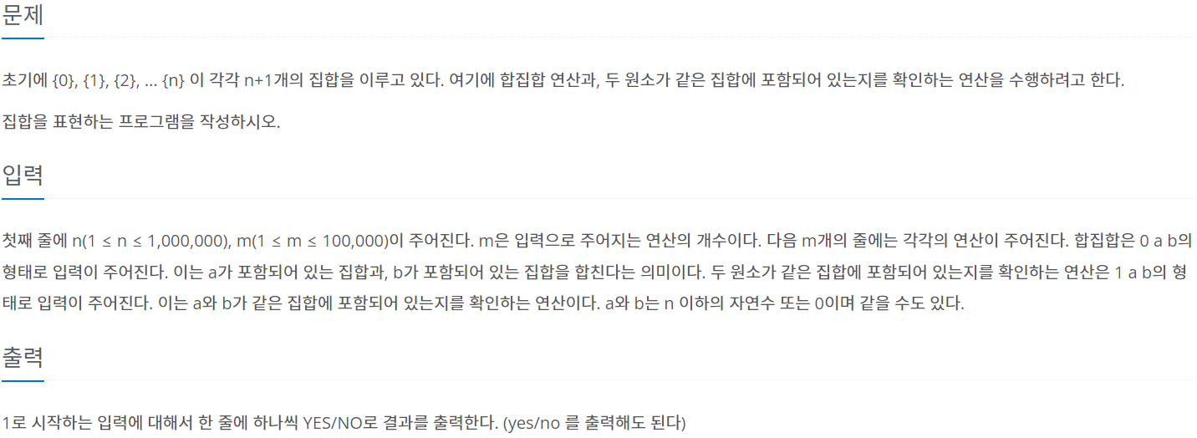
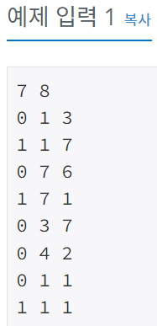
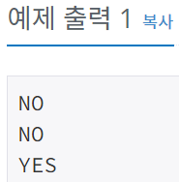
Disjoint Set – 1717 집합의 표현

Slide 31
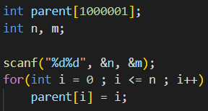
Disjoint Set – 1717 집합의 표현
문제에서 요구하는 것은
합집합 연산(union)과, 두 원소가 같은 집합에 포함되어 있는지를 확인하는 연산(find)
이렇게 두 가지 인데, 앞에서 설명한 유니온 파인드의 연산과 완전히 동일한 연산들입니다.
유니온 파인드를 통해 분리집합을 구현하면 풀 수 있는 문제 같습니다.
(루트는 자신을 가리키도록 했으므로) N개의 노드들의 부모배열을 먼저 초기화

Slide 32
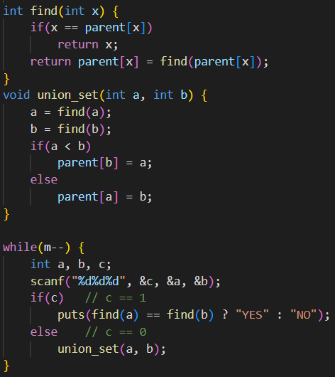
Disjoint Set – 1717 집합의 표현
연산 종류(union인지 find인지)를 입력 받고, 그에 해당하는 연산을 함

Slide 33
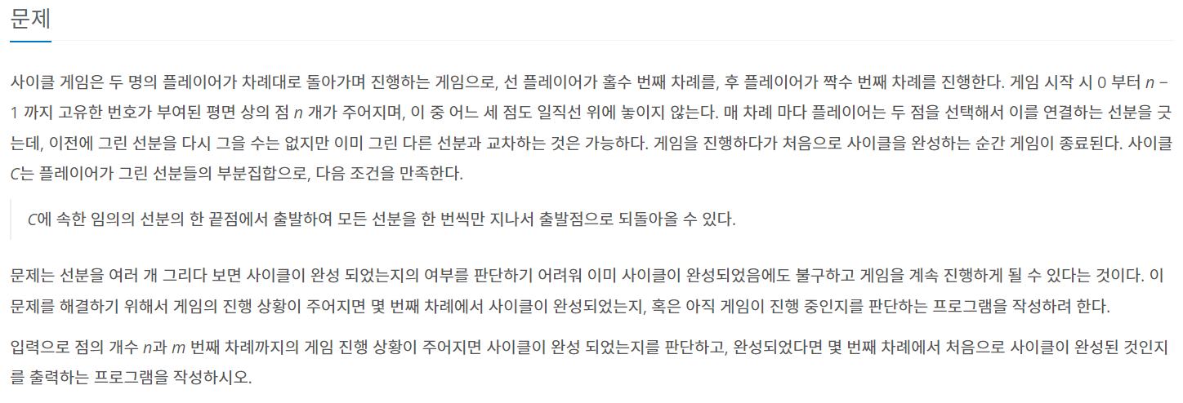
Disjoint Set – 20040 사이클 게임

Slide 34
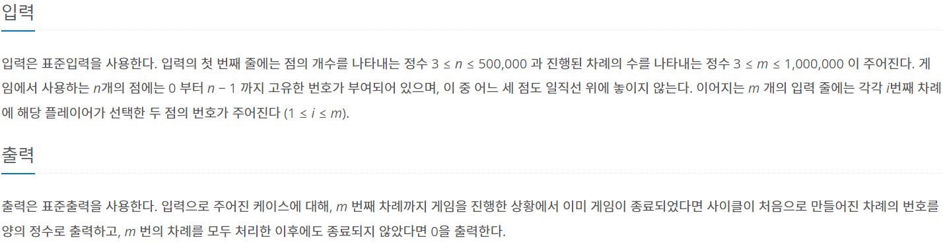
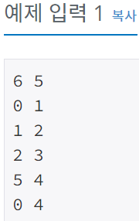
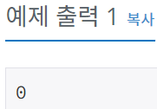
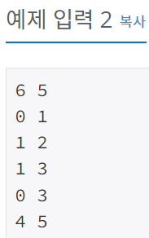
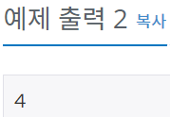
Disjoint Set – 20040 사이클 게임

Slide 35
Disjoint Set – 20040 사이클 게임
두 점을 연결(간선)하다 사이클이 발생하는 순간을 찾는 문제
사이클이 발생하기 전의 그래프는 트리입니다.
0
1
3
2
즉, 간선들을 연결하기 전에는 독립된 집합(각 노드에서 각 노드로 갈 수 없음)인 상태인데,
간선을 연결하면 각 노드에서 각 노드로 유일한 경로가 생깁니다.

Slide 36
Disjoint Set – 20040 사이클 게임
만약 서로 연결해야 하는 두 노드가 이미 같은 집합이라면(서로에 대해 이미 갈 수 있는 경로가 있다면)
또 하나의 간선을 추가할 때 노드간 경로는 유일하지 않게 되고, 사이클이 발생하게 됩니다.
0
1
3
2
즉, 이미 같은 집합(같은 트리 소속)인 노드들에 대해 간선을 연결할 때 사이클이 발생합니다.
같은 집합을 판별하는 데 분리 집합이 필요하므로, 유니온 파인드로 풀 수 있는 문제 같습니다.

Slide 37
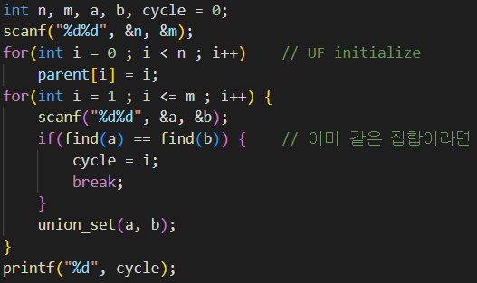
Disjoint Set – 20040 사이클 게임
m번의 union() 쿼리에 대해 합치기 전에 합치는 노드가 이미 같은 집합에 속해 있는지 확인하여
사이클이 발생하는 시점을 찾습니다.

Slide 38
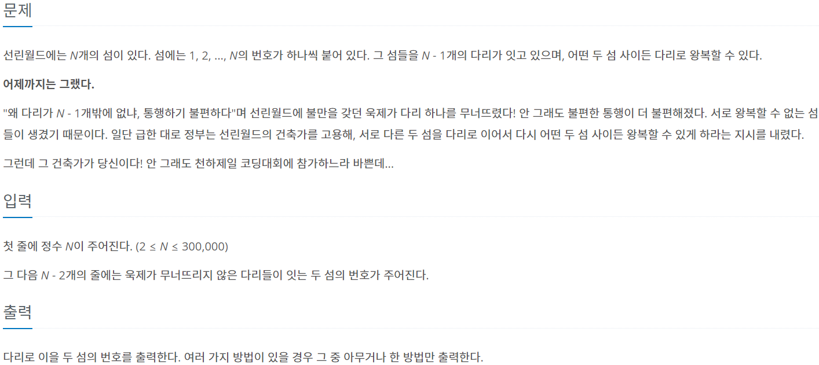
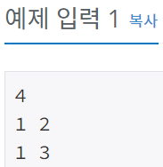
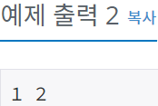
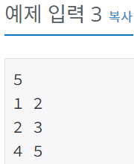
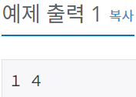
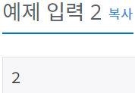
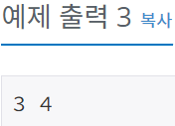
Disjoint Set – 17352 여러분의 다리가 되어 드리겠습니다!

Slide 39
Disjoint Set – 17352 여러분의 다리가 되어 드리겠습니다!
문제를 잘 읽어보면, 트리의 조건을 찾을 수 있습니다.
(N개의 섬들을 N-1개의 다리로 구성하고 있으며, 어느 섬에서 어느 섬으로든 왕복 가능)
이 상태에서, 다리를 하나 무너뜨렸으니, 2개의 독립된 트리가 됩니다.
그렇다면, 이들 간에 분리집합을 구성하여, 두 집합에 속한 원소 중 아무거나 출력하면 되는 문제
(아무거나 출력해도 되기에, 여러 가지 풀이가 나올 수 있음)
0
3
1
5
2
4
만약 트리가 이렇게 생겼다고 한다면, 나올 수 있는 답은
(0, 3), (0, 4), (0, 5), (1, 3), (1, 4), (1, 5), (2, 3), (2, 4), (2, 5)

Slide 40
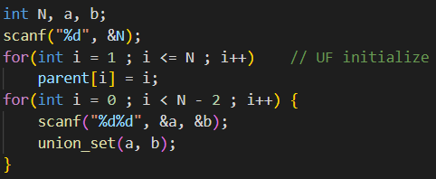

Disjoint Set – 17352 여러분의 다리가 되어 드리겠습니다!
이어진 다리들을 분리집합으로 구성하고
분리집합들을 구성했으면 결국은 독립된 집합 2개가 되므로, 그 집합들의 루트를 출력해줌

Slide 41
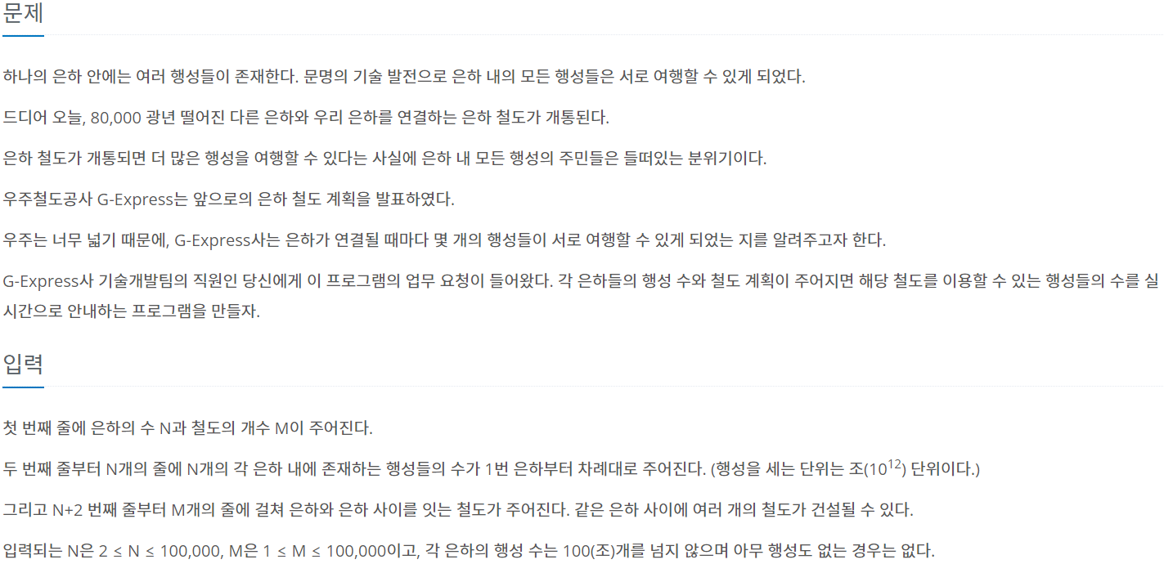
Disjoint Set – 17250 은하철도

Slide 42
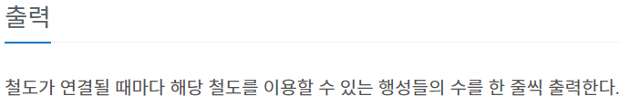
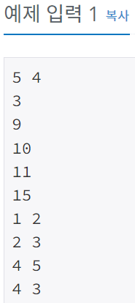
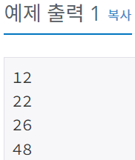
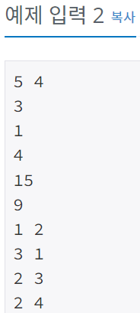
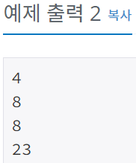
Disjoint Set – 17250 은하철도

Slide 43
Disjoint Set – 17250 은하철도
기존의 문제들처럼 분리집합을 구성하되, 분리집합의 크기를 구할 필요가 있습니다.
예제 입력 1
12
3
15
3
15
5
5
1
union(1, 2)
1
9
9
2
2
10
11
10
11
3
4
3
4

Slide 44
Disjoint Set – 17250 은하철도
집합을 합치는 쿼리(union)를 수행할 때 마다 그 집합의 크기를 출력하는 문제
3
15
3
15
5
22
5
1
union(2, 3)
1
9
9
2
2
10
11
10
11
3
4
3
4

Slide 45
Disjoint Set – 17250 은하철도
유니온 파인드에서 경로 단축 기법을 사용하기 때문에,
(노드 번호가 작은 노드가 루트가 된다고 할 때) 실제로는 아래와 같은 형태일 것입니다.
그렇다면 유니온 파인드에 집합 크기를 구하는 연산을 어떻게 추가할 수 있을까요?
3
15
3
15
22
5
22
5
1
1
9
9
2
2
10
11
10
11
3
4
3
4

Slide 46
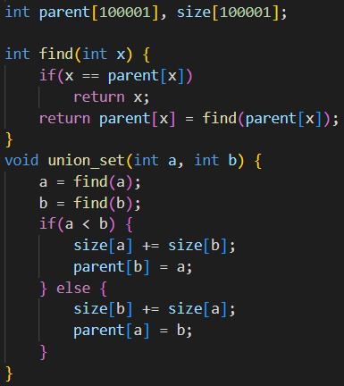
Disjoint Set – 17250 은하철도
단순히 노드의 크기를 저장할 size[] 배열을 하나 선언하고,
union() 연산마다 size[]의 크기도 같이 구해주면 됩니다.

Slide 47
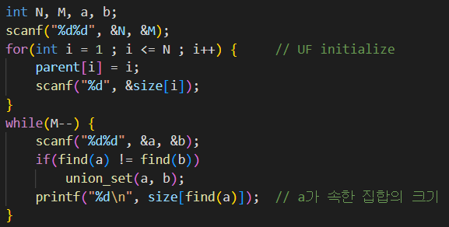
Disjoint Set – 17250 은하철도
이제 UF로 분리 집합의 크기도 구할 수 있으니 이를 이용해 union() 쿼리마다 집합의 크기를 출력하면 됩니다.

Slide 48
Homework
아래 문제들에 대해 스스로 생각하고 풀어보세요. (해설은 따로 진행하진 않겠습니다.)
1. 7511 소셜 네트워킹 어플리케이션
가장 앞 페이지에서 든 예시와 똑같음
2. 15789 CTP 왕국은 한솔 왕국을 이길 수 있을까?
3. 18116 로봇 조립
재귀 함수에 대해서 익숙해지세요.

